Slide 1
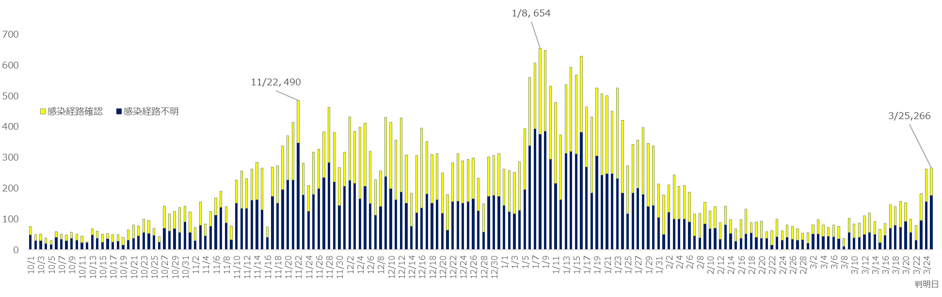
陽性者数の推移
資料１－１
1/14～
営業時間短縮要請等
（大阪府全域）
11/27～
営業時間短縮要請等（大阪市北区・中央区）
12/3
赤信号点灯
（医療非常事態宣言）
12/16～
営業時間短縮要請等（大阪市全域）
3/1～
営業時間短縮要請（大阪市全域）
10月10日
３密で唾液が飛び交う環境自粛要請など
10月14日
Go To Eat Osaka 食事券引換開始
11月1日
入国制限緩和
11月12日～11月28日
「静かに飲食」「マスクの徹底」の要請等
11月21日～ イエローステージ２移行
５人以上、２時間以上の宴会・飲み会自粛
高齢者・基礎疾患のある方等の不要不急の
外出自粛要請等（～12月５日）
11月24日～
大阪市を目的地とする旅行のGoToトラベル
の適用一時停止
11月27日～12月15日
大阪市北区・中央区への時短要請等
11月27日～
大阪市に居住する方のGoToトラベルの利用
自粛要請
ポイントや食事券の利用自粛要請、食事券の
新規発行の一時停止
12月３日
赤信号点灯（医療非常事態宣言）
12月4日 レッドステージ１移行
府民へのできる限り不要不急の外出自粛要請
（～12月15日）
12月16日～１月13日
府民への不要不急の外出自粛要請
大阪市全域への時短要請等
12月26日
全ての国・地域からの外国人入国拒否
１月９日
緊急事態宣言発出要請
１月14日～２月28日
緊急事態措置
レッドステージ（非常事態）２移行
府民への不要不急の外出自粛要請
大阪府全域の飲食店及び遊興施設の時短要請
２月23日
緊急事態宣言解除要請
３月１日～緊急事態宣言解除
イエローステージ移行
黄信号点灯（医療非常事態宣言解除）
４人以下でのマスク会食の徹底
歓送迎会・謝恩会・宴会伴う花見の自粛要請
大阪市全域の飲食店及び遊興施設の時短要請
府民への不要不急の外出自粛要請（～21日）
首都圏への往来自粛要請（22日～）

Slide 2
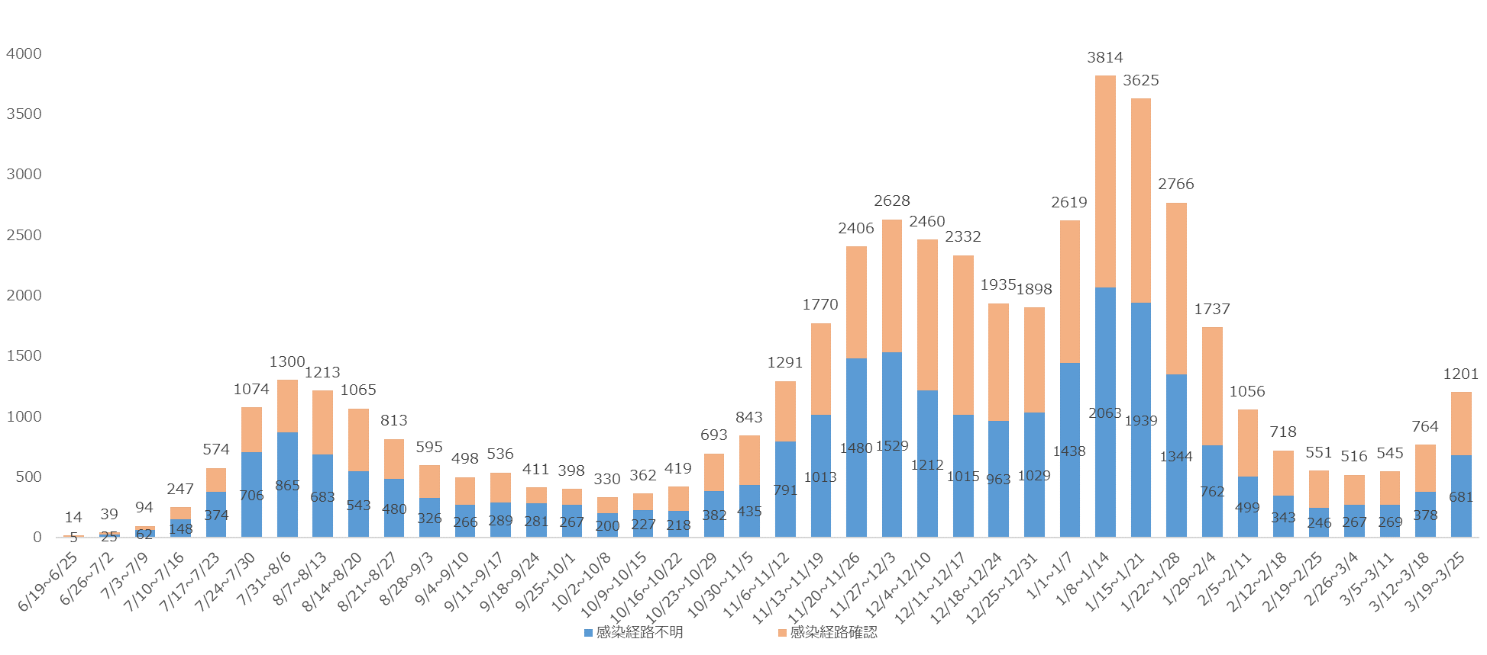
7日間毎の新規陽性者数
３月１日の緊急事態措置解除以降、新規陽性者数の増加が続いている。（直近１週間の一日平均約172名）
約0.76倍
約1.46倍
約0.63倍
約0.61倍
約1.57倍
約0.68倍
約1.40倍

Slide 3
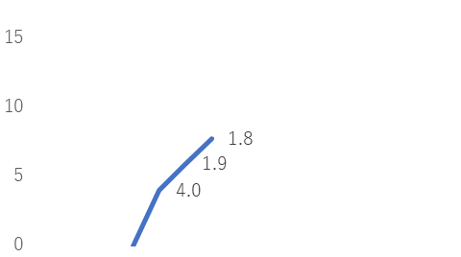
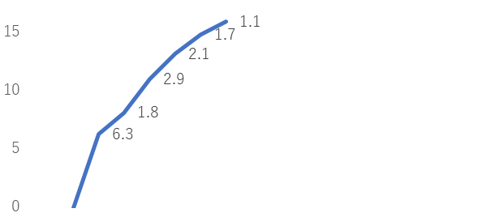
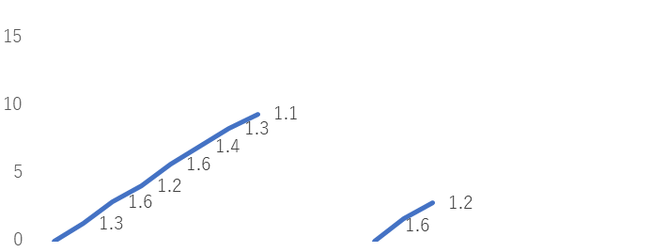
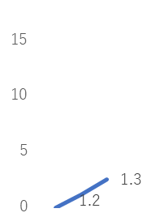
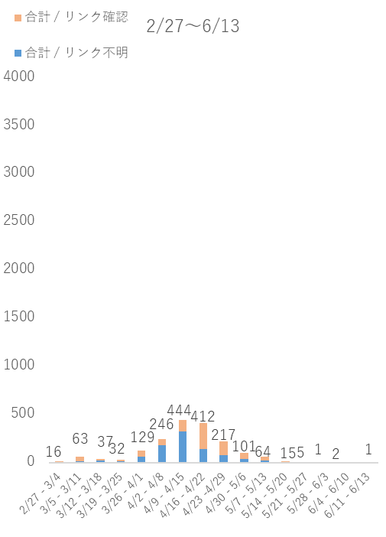
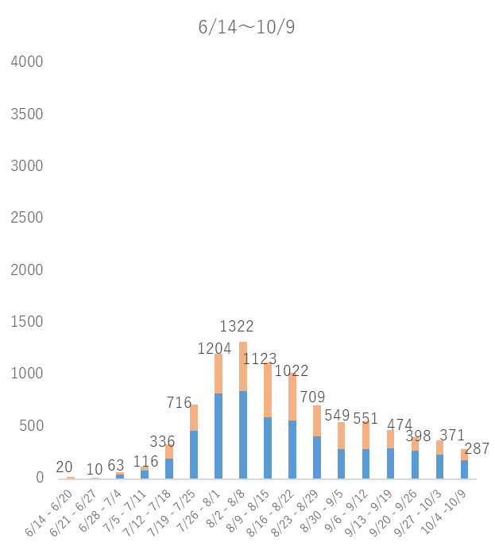
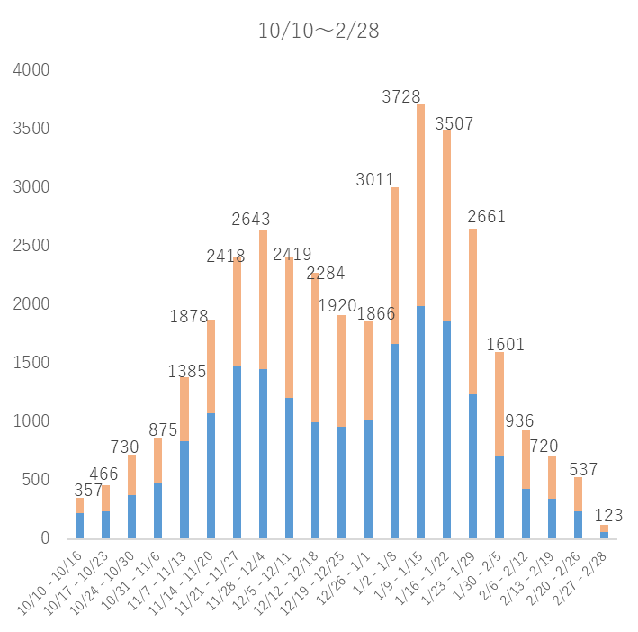
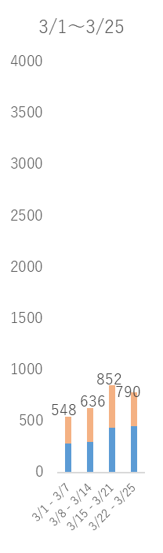
7日間陽性者数の推移と陽性者数増加時の前週増加比
第一波
第二波
第三波
年末年始
現在

Slide 4
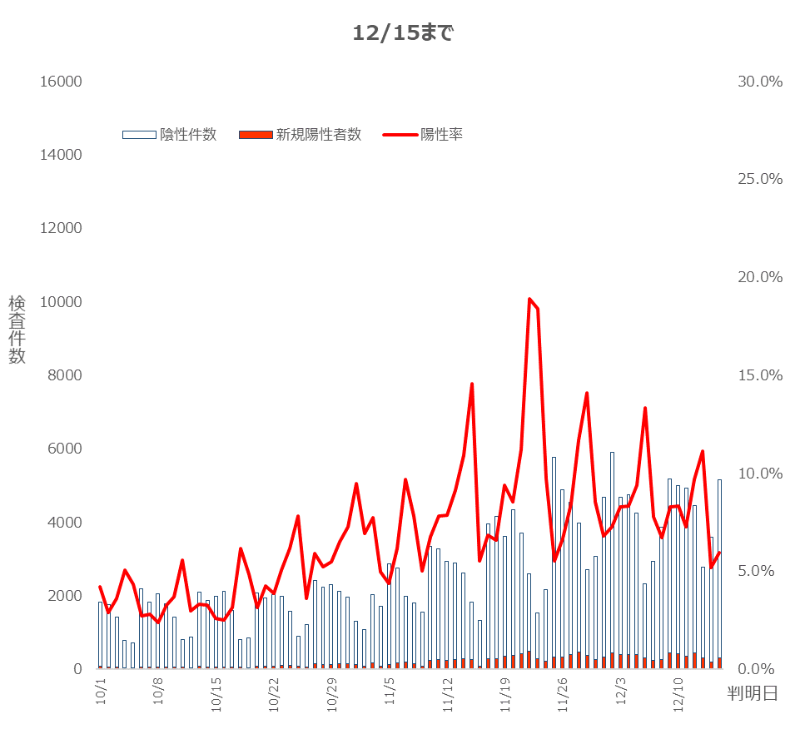
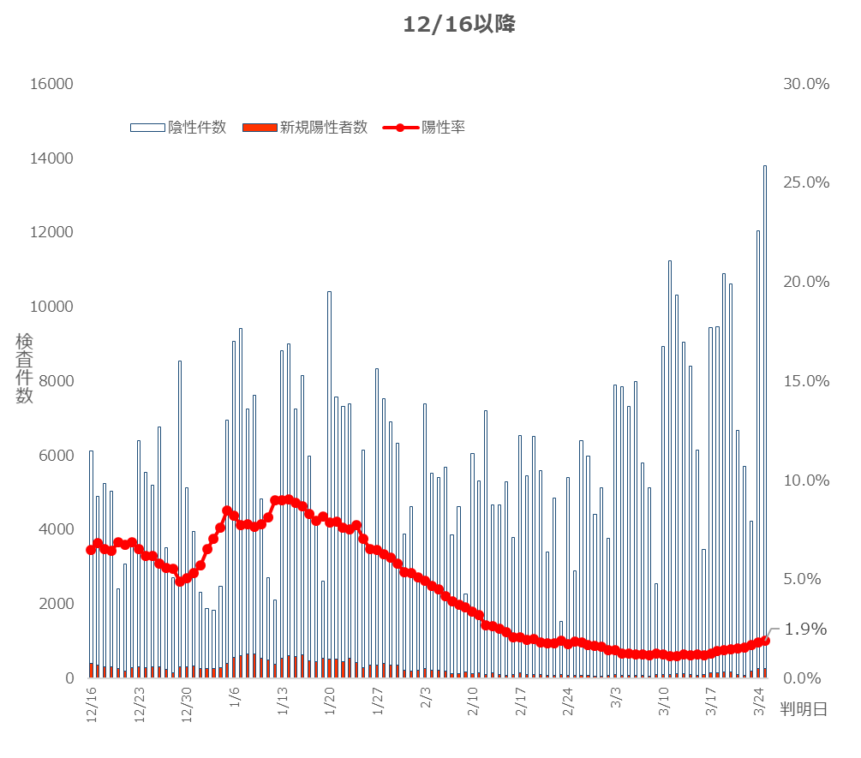
検査件数と陽性率
陽性率は、1月15日以降低下していたが、直近１週間は増加傾向。
（人分）
（人分）
※12月15日より国システム（G-MIS）を使用し、算出方法を
「１週間の陽性者数／１週間の検体採取をした人数」に変更

Slide 5
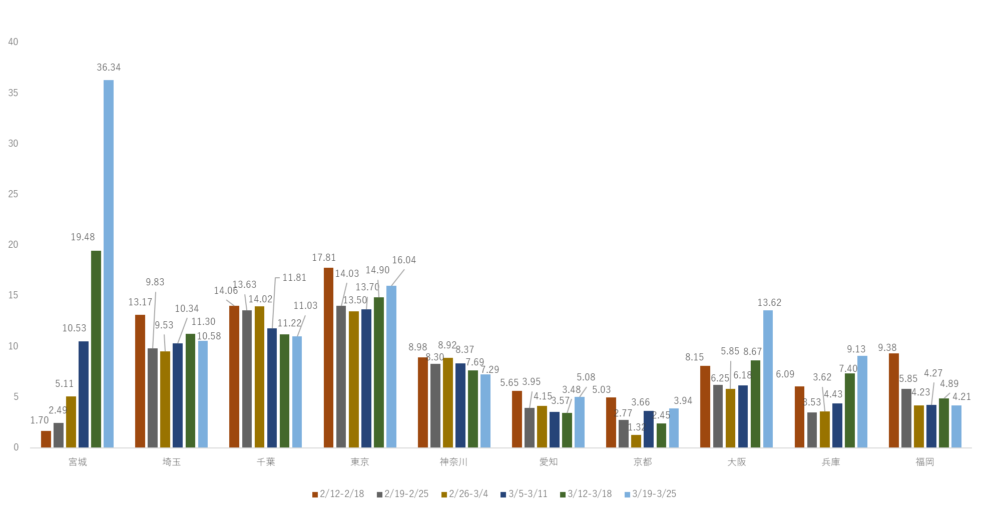
週・人口10万人あたり新規陽性者数（緊急事態措置解除区域・宮城県）
ステージ
Ⅳ
ステージ
Ⅲ
（参考）
※各都道府県ホームページ公表数値を基に、大阪府の分析による

Slide 6
「大阪モデル」モニタリング指標の状況
3/1 緊急事態措置解除
3/18 大阪市全域の飲食店・遊興施設営業時間短縮要請の延長を決定（第40回対策本部会議）

Slide 7
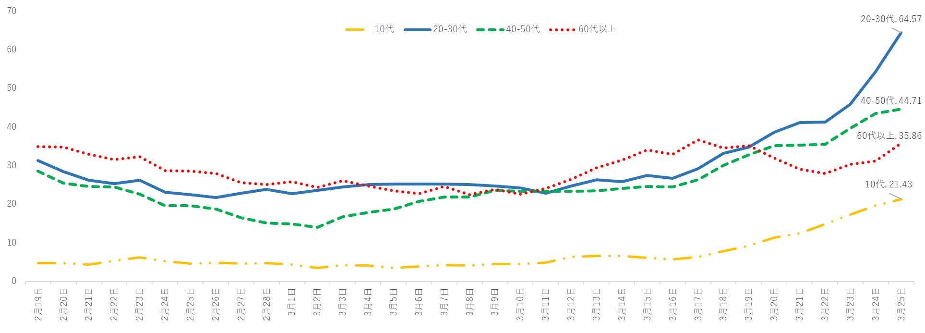
年代別新規陽性者数（７日間移動平均）の推移 （日別）
３月20日に、感染拡大の兆候を探知する「見張り番指標」が、兆候探知の目安を満たした。21日以降も急増している。
見張り番指標 | 目安 | 3/15 | 16 | 17 | 18 | 19 | 20 | 21 | 22 | 23 | 24 | 25 | 兆候の探知
20・30代新規陽性者数７日間移動平均 | 概ね30人以上 | 27.57 | 26.86 | 29.29 | 33.29 | 34.86 | 38.71 | 41.29 | 41.43 | 46.00 | 54.43 | 64.57 | 左記の全ての指標が目安を満たした場合
20・30代新規陽性者数７日間移動平均前日比 | 4日連続１を超過 | 1.06 | 0.97 | 1.09 | 1.14 | 1.05 | 1.11 | 1.07 | 1.00 | 1.11 | 1.18 | 1.19

Slide 8
（参考）新型コロナウイルス感染症対策分科会におけるモニタリング指標の状況
３月25日時点で、「重症病床確保病床数の占有率」「陽性率」「10万人あたり新規報告数」を除き、ステージⅢの基準を
上回っている。
3/18 大阪市全域の飲食店・遊興施設営業時間短縮要請の延長を決定（第40回対策本部会議）
●：基準外 ○：基準内
病床確保計画に定める「最大確保病床」を「現時点の確保病床」が上回る場合は、「現時点の確保病床数」に読み替える。

Slide 9
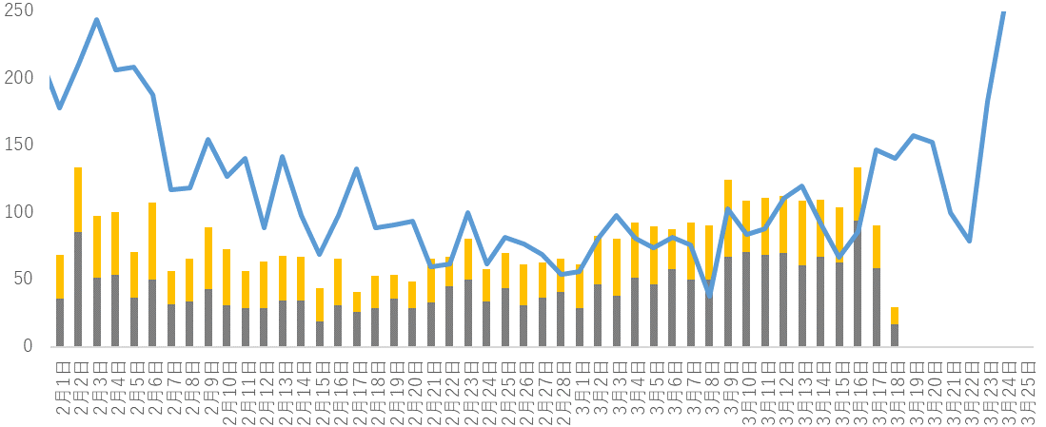
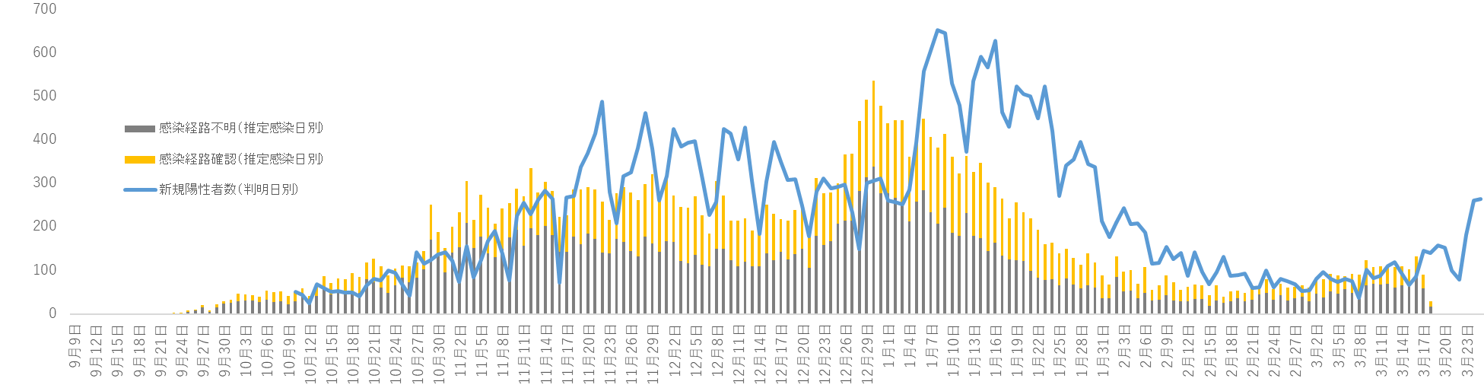
推定感染日別陽性者数（3月25日時点）
緊急事態措置解除要請を決定した２月19日頃から、推定感染日別陽性者数が増加。
（10月10日以降3月25日までの判明日分）（N＝32,144名（調査中、不明、無症状6,747名を除く））
※2月1日以降拡大
※推定感染日：発症日から６日前と仮定
潜伏期間は1-14日間(一般的には約5-6日)とされていることから、６日前と仮定
（「新型コロナウイルス感染症対策の基本的対処方針(R2.5.25変更)」より）
2/19 府、緊急事態措置解除
要請を決定
2/23
緊急事態措置解除を要請
2/26
国で緊急事態措置解除決定
3/1
緊急事態措置解除
2月1日以降拡大
感染から発症まで６日、
発症から陽性判明まで７日と仮定すると、
概ねこの点線枠囲み期間は、
今後、新規陽性者の発生に伴い、増加。
3/1～
緊急事態措置解除
営業時間短縮要請（大阪市全域）
陽性者数
9

Slide 10
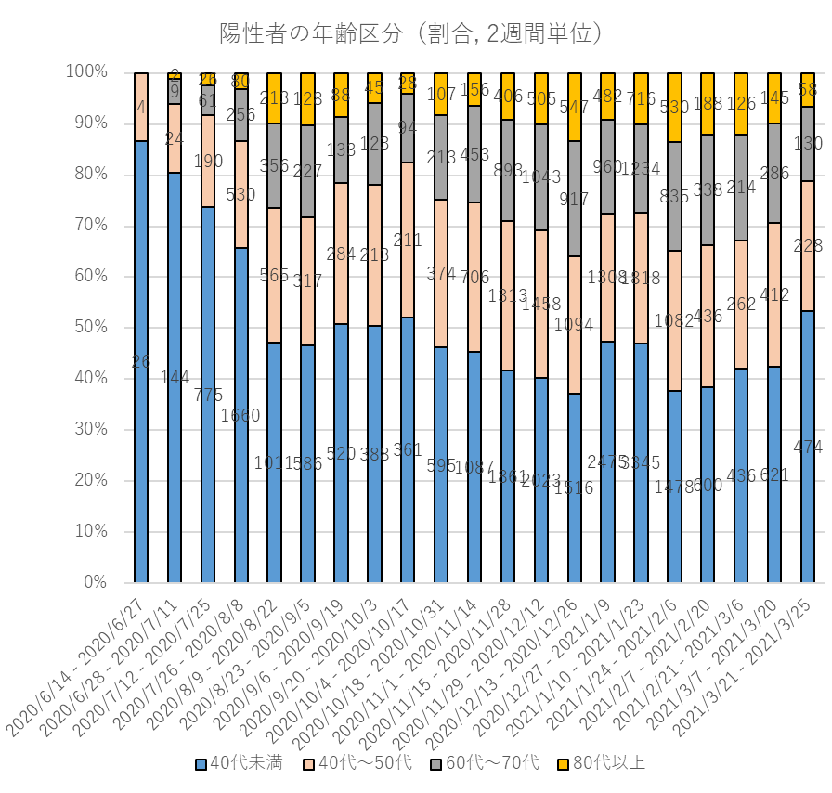
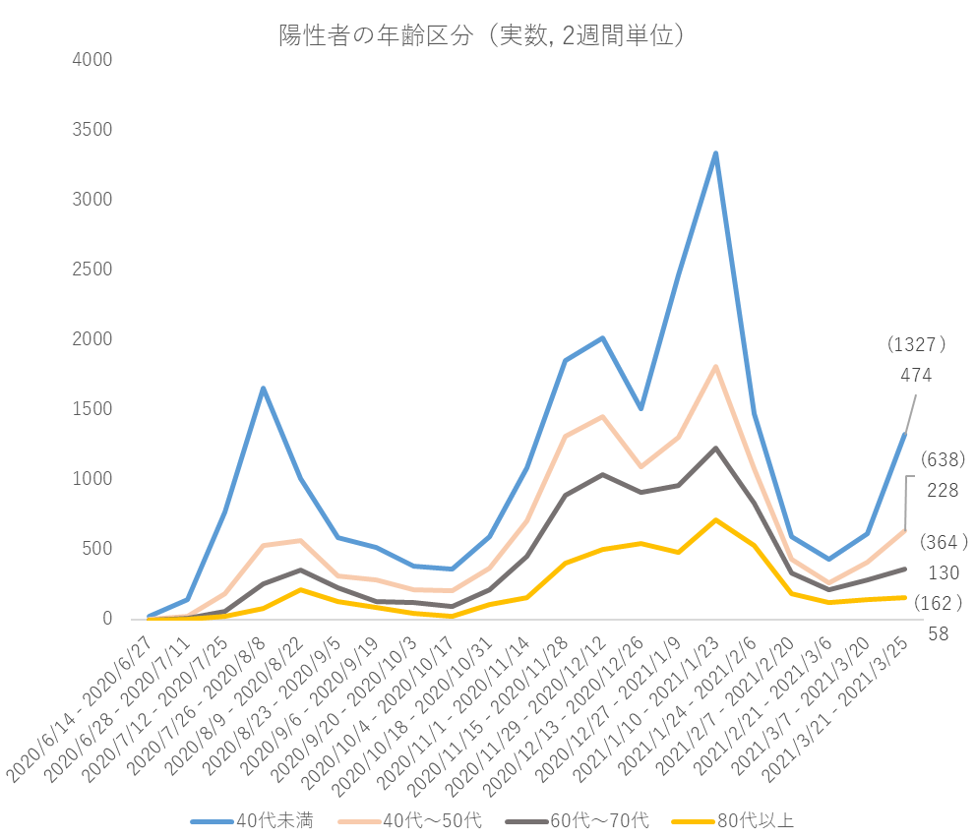
陽性者の年齢区分
直近５日間は、40代未満の割合が急増し、５割を超過。実数は、緊急事態措置解除以降、各年代で増加に転じている。
（6月14日以降3月25日までに判明した48,162事例の状況）
※カッコ書きは、14日間の推定値
※グラフは推定値で作成
80代以上
60代～
70代
40代～
50代
40代未満
(5日間)
(5日間)

Slide 11
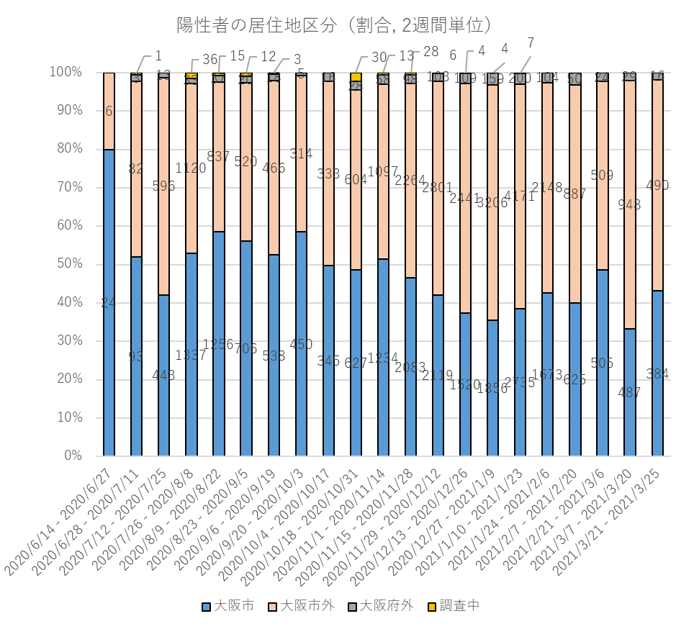
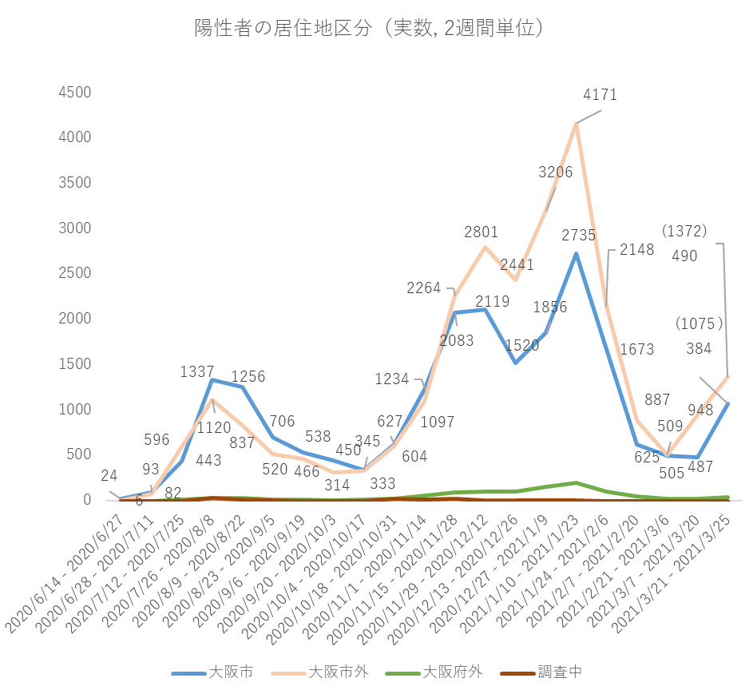
陽性者の居住地
直近５日間は、大阪市内居住者の割合・実数が再び増加。市外居住者も依然増加。
（6月14日以降3月25日までに判明した48,162事例の状況）
※カッコ書きは、14日間の推定値
※グラフは推定値で作成
大阪市外
大阪市
(5日間)
(5日間)

Slide 12
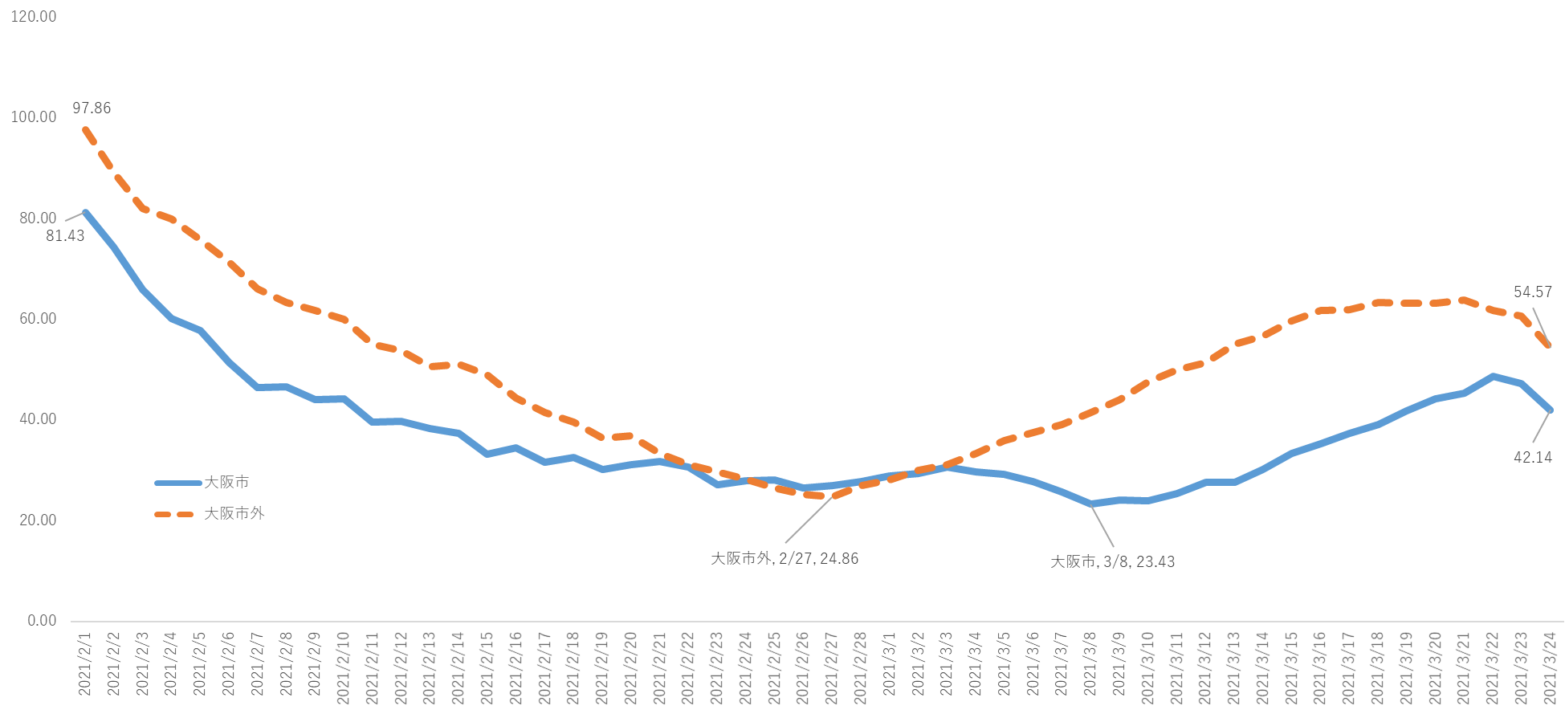
発症日別新規陽性者数（大阪市・市外 7日間移動平均）
※市内外は居住地による
※発症日が調査中、不明、無症状等を除く
発症日別では、市外居住者は2月末以降、市内居住者は3月９日以降増加。
発症から陽性判明まで７日と
仮定すると、概ねこの期間は今後、
新規陽性者の発生に伴い、増加。
2/23
緊急事態措置解除を要請
3/1
緊急事態措置解除
2/19
府、緊急事態措置
解除要請を決定
2/26
国で緊急事態
措置解除決定

Slide 13
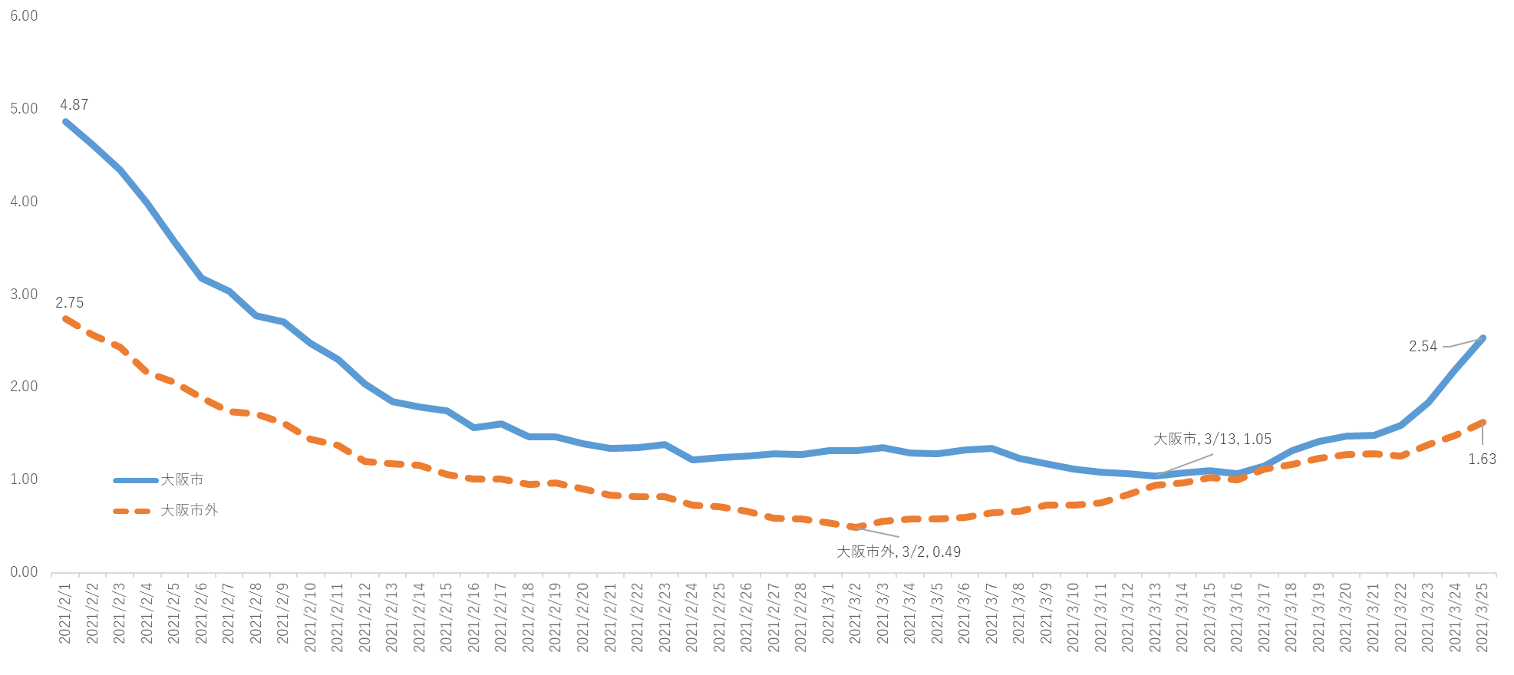
大阪市・市外の陽性者比較（人口10万人あたり 7日間移動平均 1日単位）
※市内外は居住地による
※居住地が非公表、不明、調査中、他都道府県等を除く
判明日別の人口10万人あたり新規陽性者数（７日間移動平均）では、市内居住者・市外居住者ともに増加。
（市内居住者は３月13日から約2週間で約２.5倍に増加、市外居住者は３月２日から約3週間で3倍以上に増加）
※3月1日以降 前日増加比
前日増加比
2/23
緊急事態措置解除を要請
3/1
緊急事態措置解除
2/19
府、緊急事態措置
解除要請を決定
2/26
国で緊急事態
措置解除決定

Slide 14
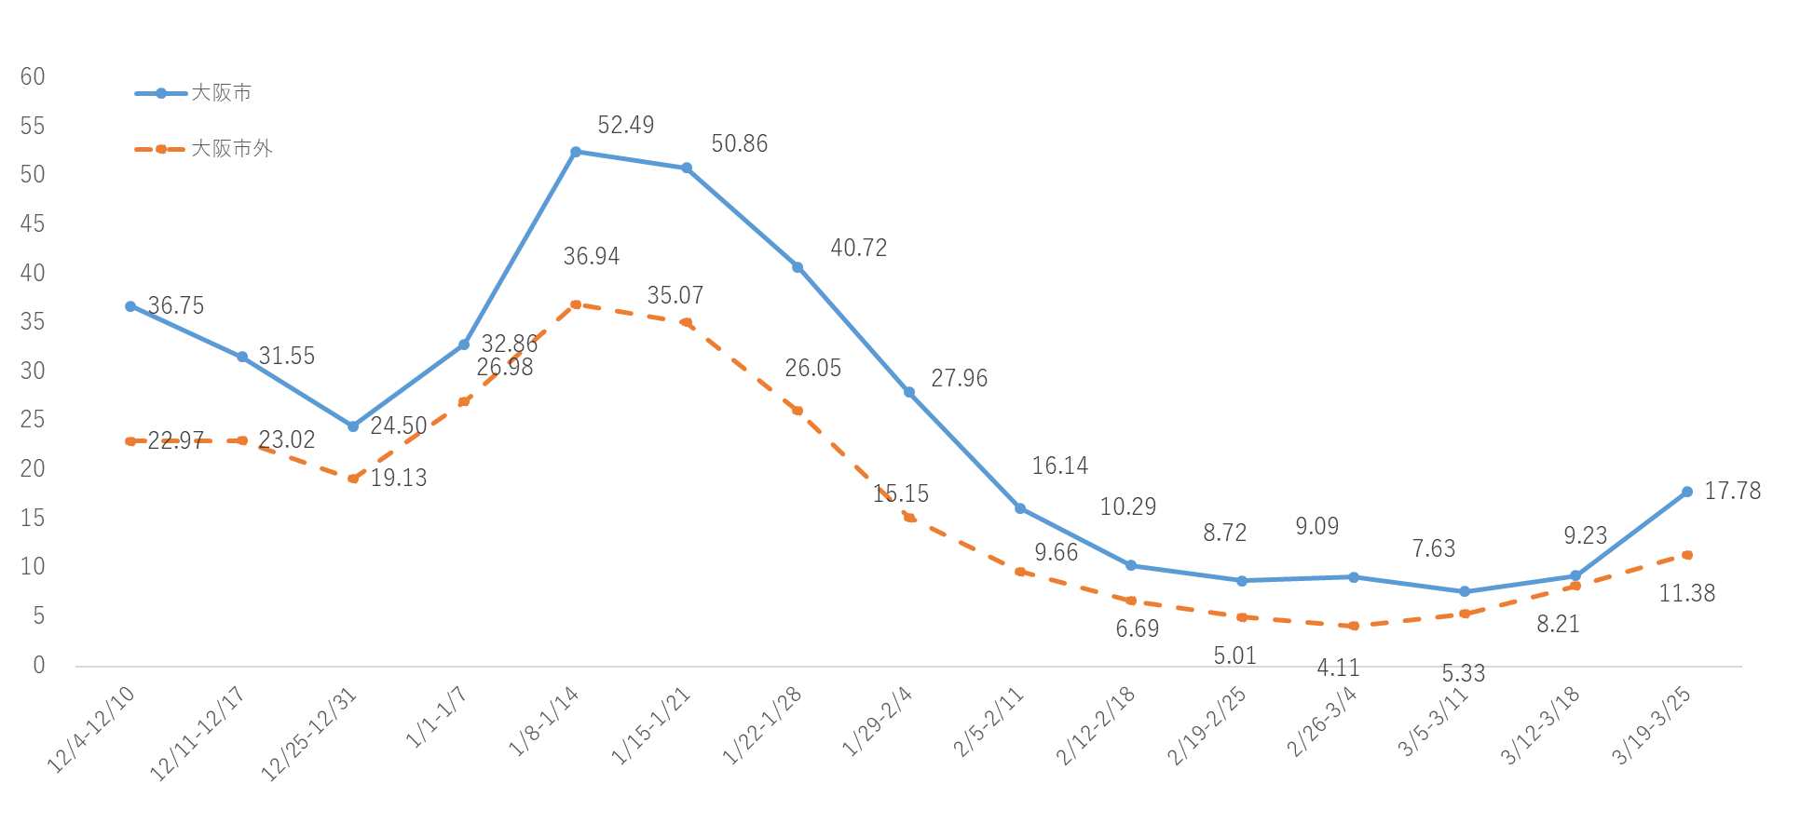
大阪市・市外の陽性者比較（人口10万人あたり 1週間単位）
※市内外は居住地による
※居住地が非公表、不明、調査中、他都道府県等を除く
大阪市外居住者は、緊急事態措置解除以降、増加に転じた。
大阪市内居住者は、２月下旬以降横ばいで推移していたが、直近１週間で急増。
2/19
府、緊急事態措置解除要請を決定
2/23
緊急事態措置解除を要請
2/26
国で緊急事態措置解除決定
3/1
緊急事態措置解除

Slide 15
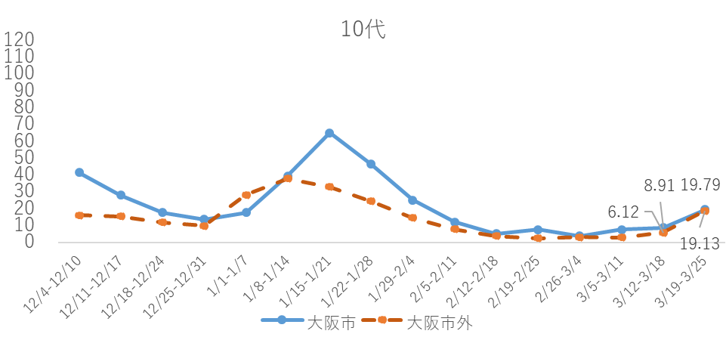
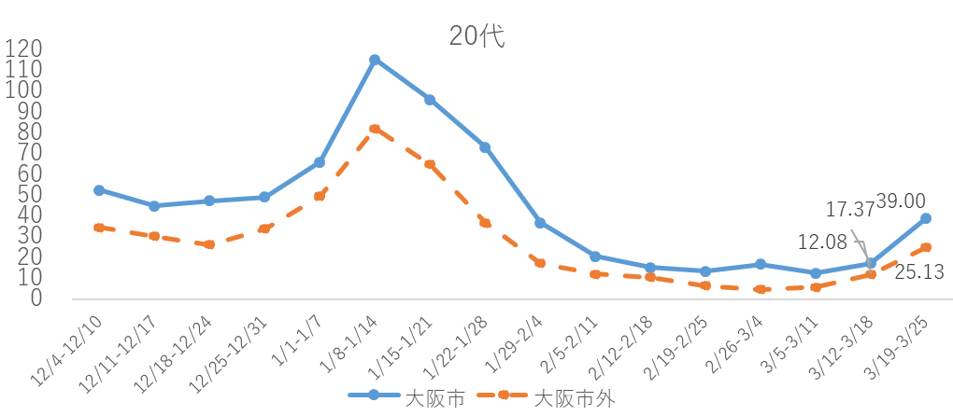
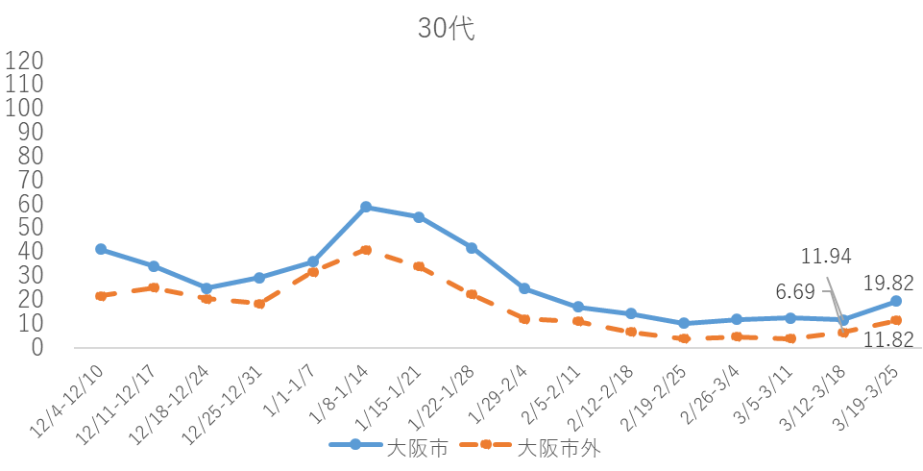
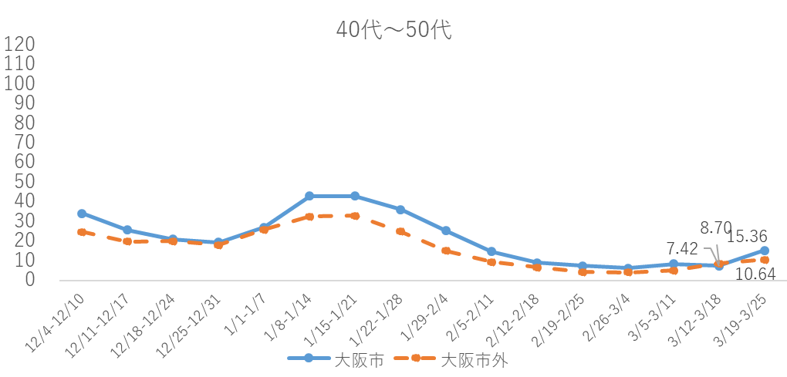
大阪市・市外 年代別陽性者比較（人口10万人あたり）
※市内外は居住地による
※居住地が非公表、不明、調査中、他都道府県等を除く
人口10万人あたり新規陽性者数は、市内外・各年代で大きく増加。特に20代が多い。

Slide 16
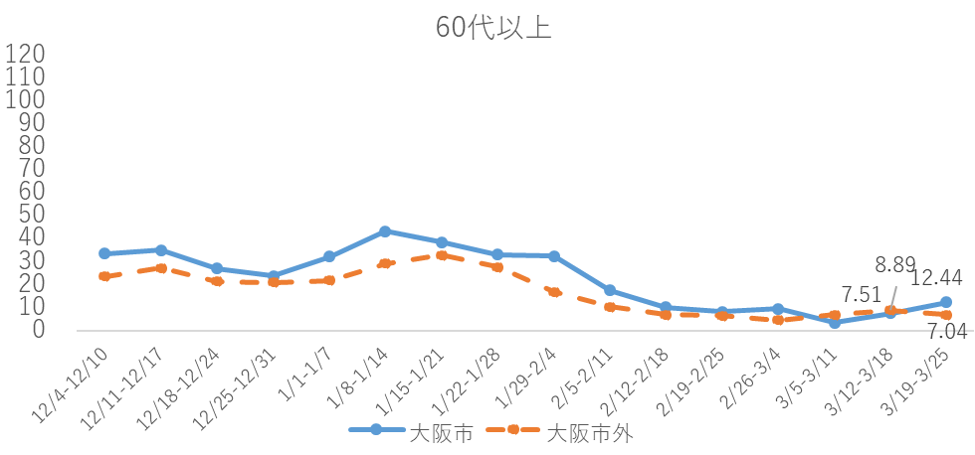
大阪市・市外 年代別陽性者比較（人口10万人あたり）
※市内外は居住地による
※居住地が非公表、不明、調査中、他都道府県等を除く
60代以上の人口10万人あたり新規陽性者数は、市内が増加。市外はやや減少。

Slide 17
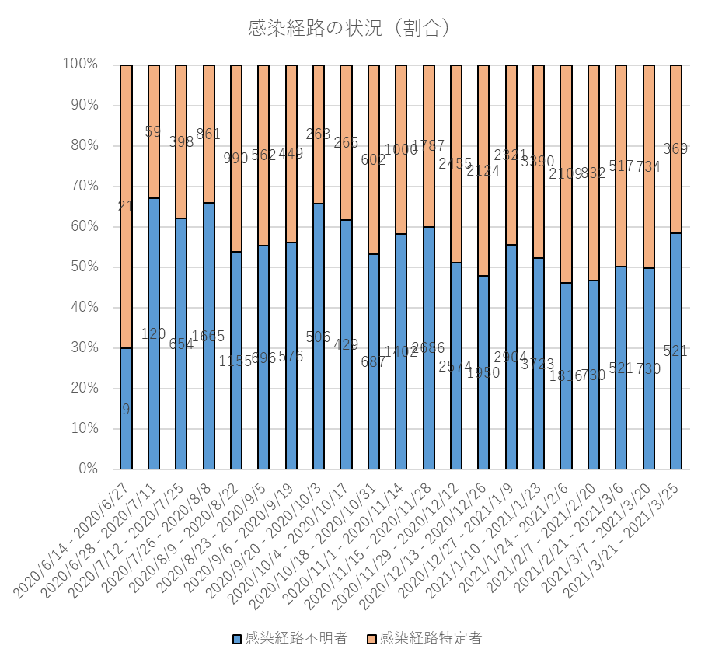
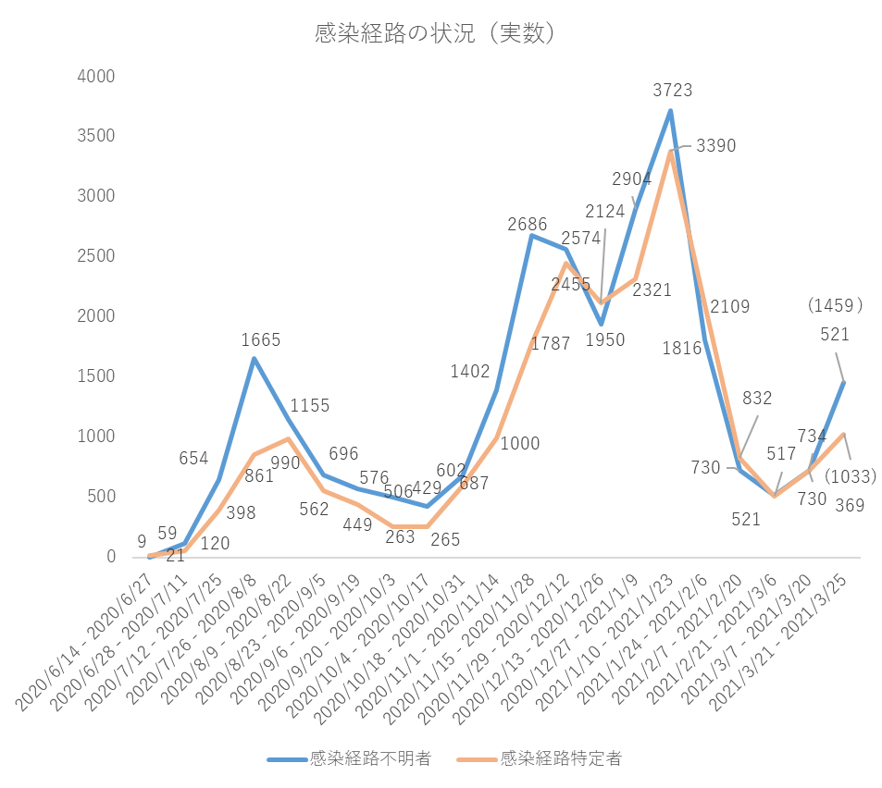
陽性者の感染経路の状況
直近5日間で感染経路不明の割合が6割弱まで増加し、実数でも感染経路不明者数が直近5日間で急増。
（ 6月14日以降3月24日までに判明した47,896事例の状況）
※カッコ書きは、14日間の推定値
※グラフは推定値で作成
感染経路特定
感染経路不明
(5日間)
(5日間)

Slide 18
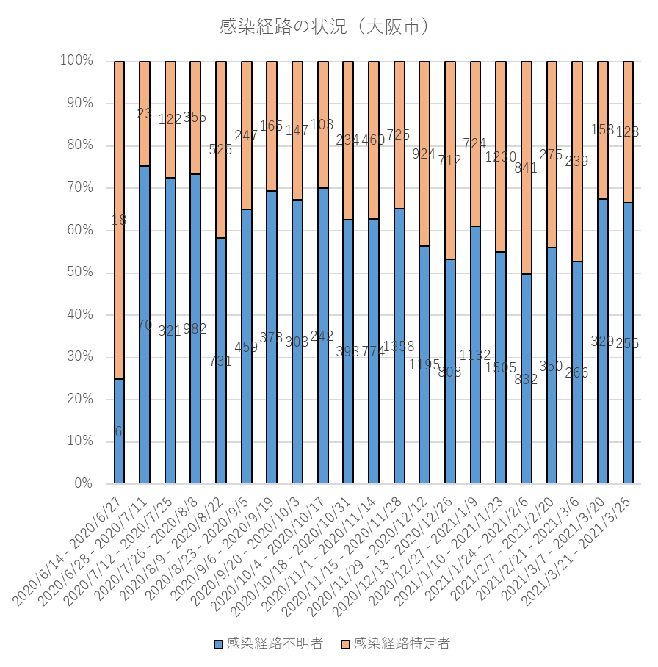
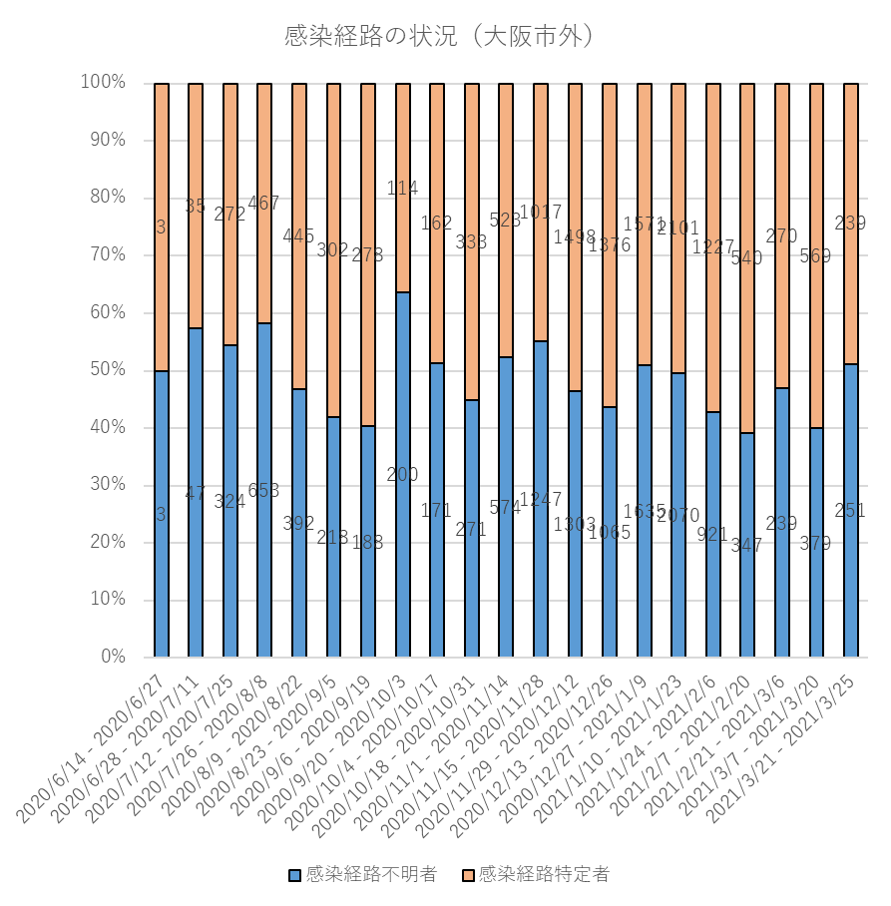
陽性者の感染経路の状況（大阪市内外）
※市内外は居住地による
※居住地が非公表、不明、調査中、他都道府県等を除く
直近5日間における感染経路不明割合は、市内居住者が7割弱と高い状況が継続。
市外居住者も増加し、5割を超過。
感染経路特定
感染経路特定
感染経路不明
感染経路不明
(5日間)
(5日間)

Slide 19
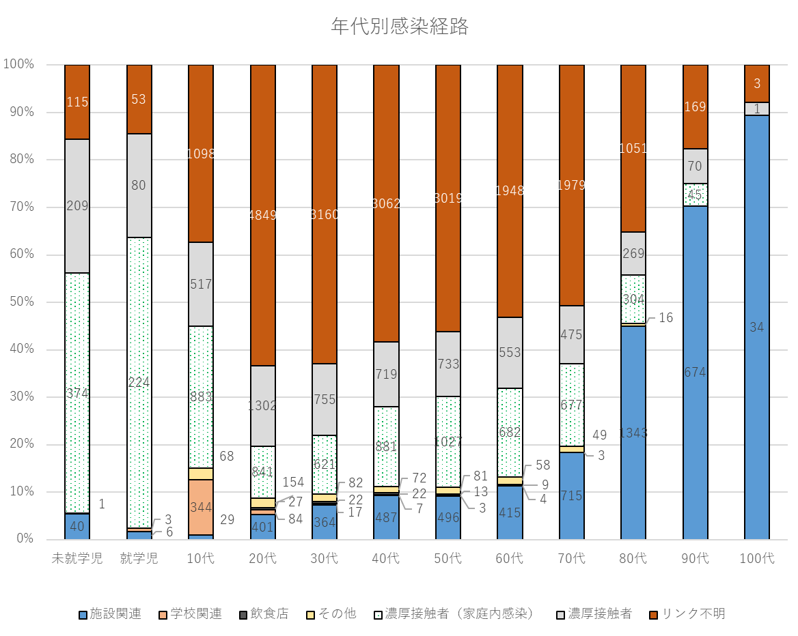
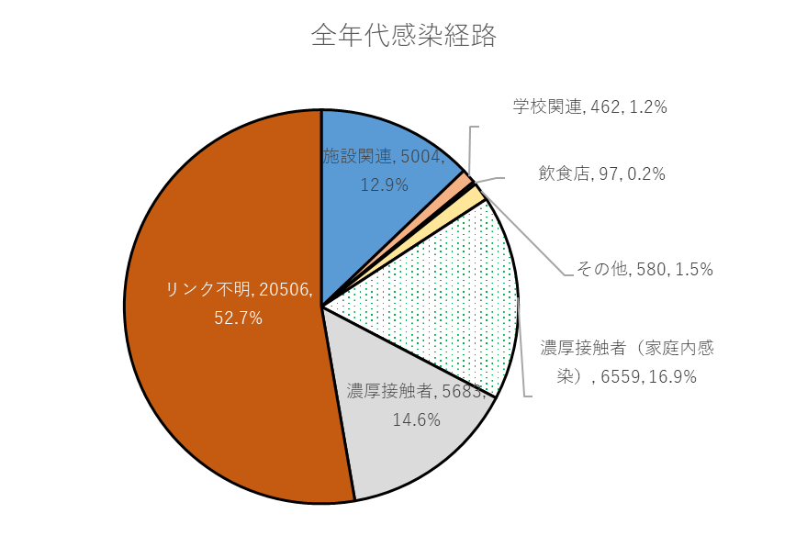
感染経路（第三波）
（ 10月10日以降3月25日までに判明した38,891事例の状況）
＜全年代感染経路＞
時点 | 施設 関連 | 学校 関連 | 飲食店 | その他 | 濃厚接触者（家庭内感染） | 濃厚 接触者 | リンク 不明
6/14～ 10/9 | 7.7% | 0.5% | 0.5% | 0.4% | 12.3% | 18.6% | 60.0%
10/10～2/28 | 13.0% | 1.2% | 0.2% | 1.4% | 16.7% | 14.8% | 52.7%
10/10～3/25 | 12.9％ | 1.2％ | 0.2％ | 1.5％ | 16.9％ | 14.6％ | 52.7％

Slide 20
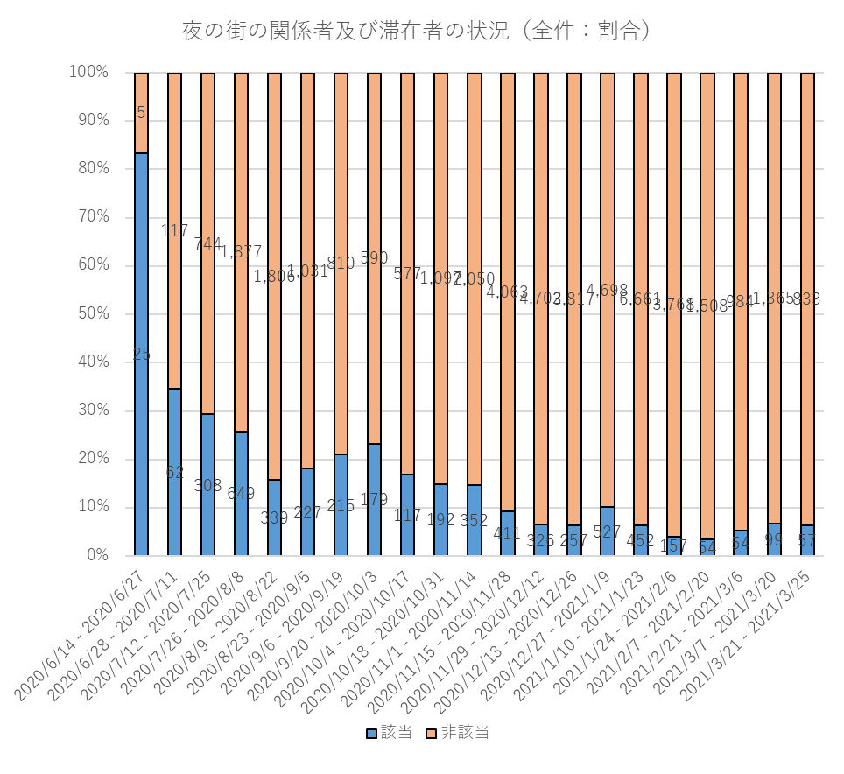
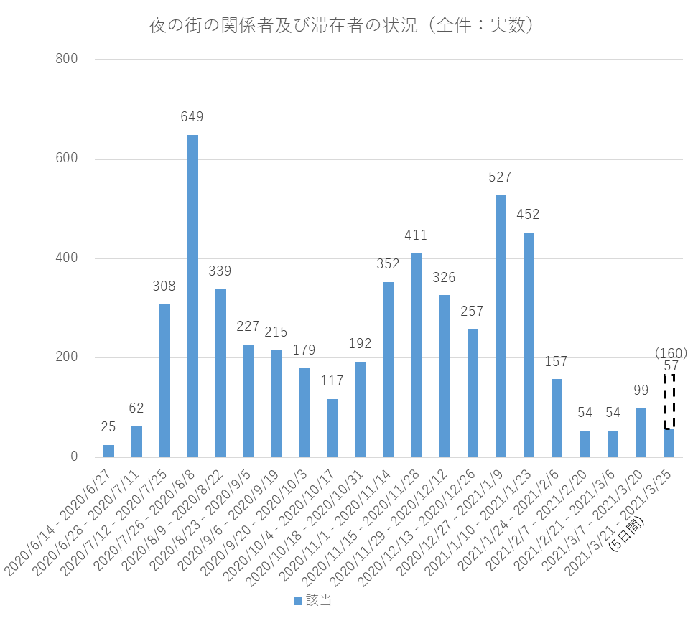
夜の街の関係者及び滞在者の状況（陽性者全体における該当者）
夜の街の関係者及び滞在者の割合・人数は、３月から増加。
（ 6月14日以降3月25日までに判明した48,162事例の状況）
(5日間)
※該当・非該当は本人からの聞き取り情報による

Slide 21
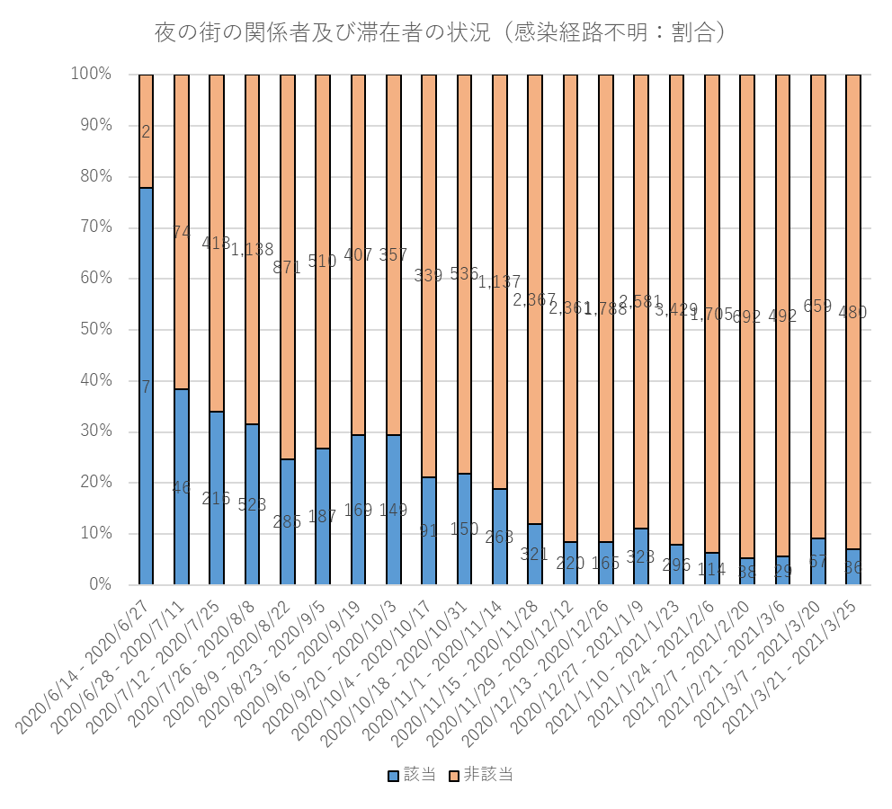
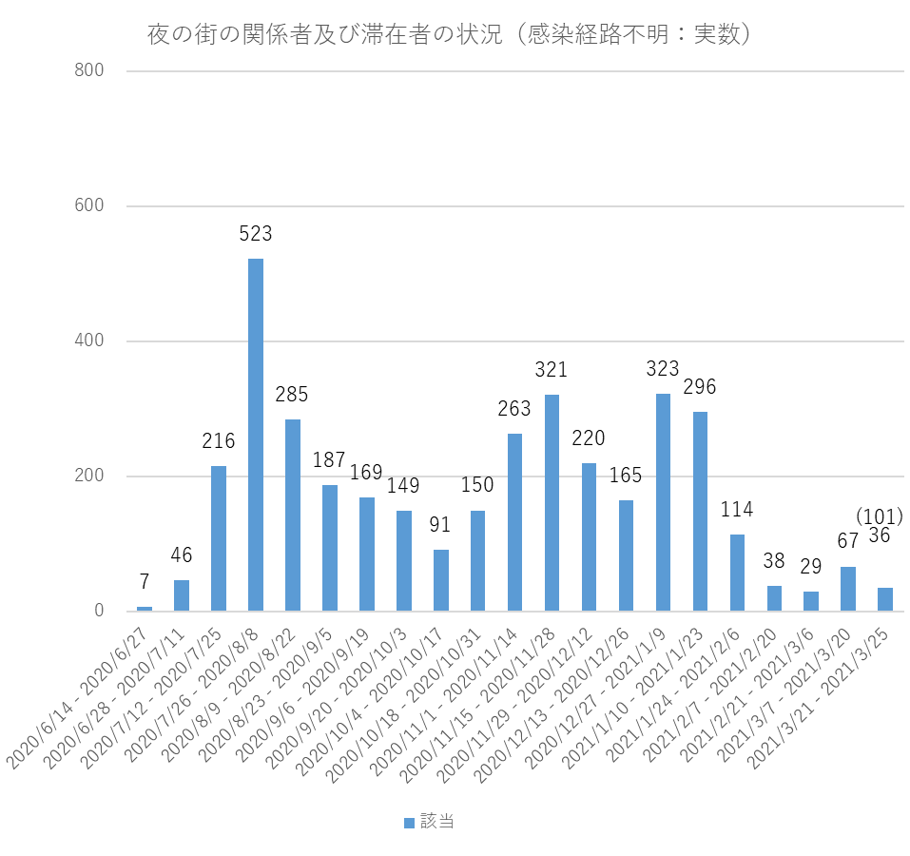
夜の街の関係者及び滞在者の状況（感染経路不明者における該当者）
（ 6月14日以降3月25日までに判明した感染経路不明者26,038事例の状況）
(5日間)
(5日間)
※該当・非該当は本人からの聞き取り情報による

Slide 22
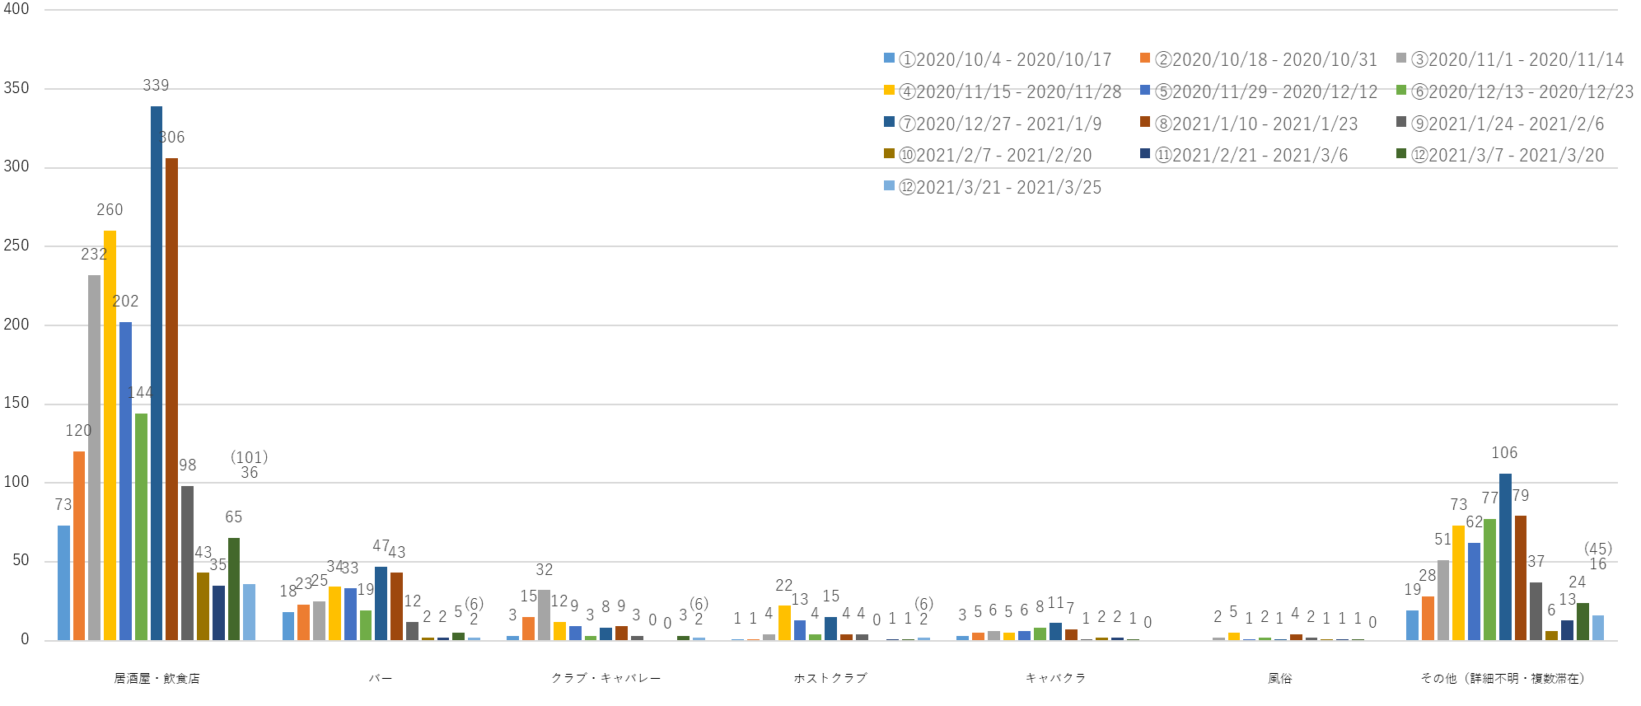
夜の街の滞在分類別の状況
居酒屋・飲食店は、３月より増加に転じている（直近５日間の人数は、２月下旬から３月上旬の２週間の人数と同水準）
（ 10月4日以降3月25日までに判明した3,057事例の状況）
(5日間)
※カッコ書きは、14日間の推定値
①②③④⑤⑥⑦⑧⑨⑩⑪⑫⑬
①②③④⑤⑥⑦⑧⑨⑩⑪⑫⑬
①②③④⑤⑥⑦⑧⑨⑩⑪⑫⑬
①②③④⑤⑥⑦⑧⑨⑩⑪⑫⑬
①②③④⑤⑥⑦⑧⑨⑩⑪⑫⑬
①②③④⑤⑥⑦⑧⑨⑩⑪⑫⑬
①②③④⑤⑥⑦⑧⑨⑩⑪⑫⑬
※滞在先の分類は本人からの聞き取り情報による

Slide 23
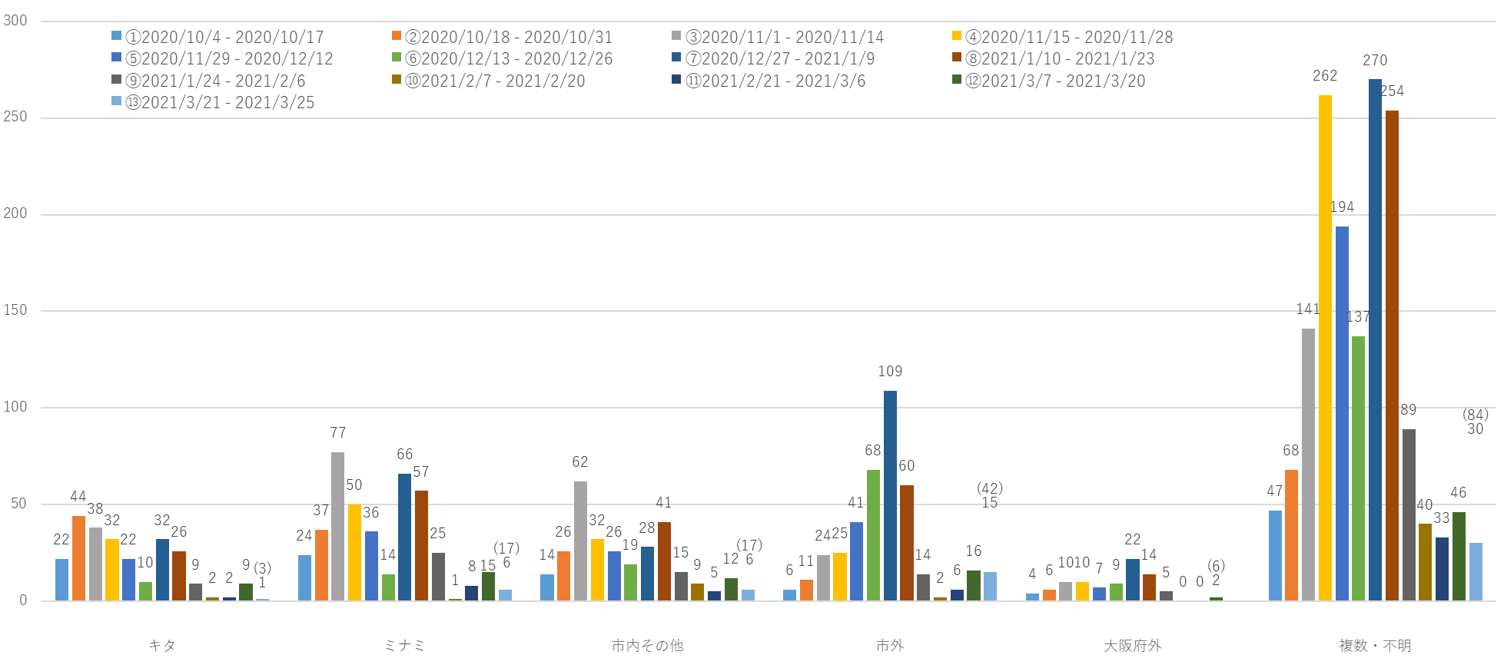
夜の街の滞在エリア別の状況
（ 10月4日以降3月25日までに判明した3,057事例の状況）
(5日間)
※カッコ書きは、14日間の推定値
①②③④⑤⑥⑦⑧⑨⑩⑪⑫⑬
①②③④⑤⑥⑦⑧⑨⑩⑪⑫⑬
①②③④⑤⑥⑦⑧⑨⑩⑪⑫⑬
①②③④⑤⑥⑦⑧⑨⑩⑪⑫⑬
①②③④⑤⑥⑦⑧⑨⑩⑪⑫⑬
①②③④⑤⑥⑦⑧⑨⑩⑪⑫⑬
※滞在エリアの分類は本人からの聞き取り情報による

Slide 24
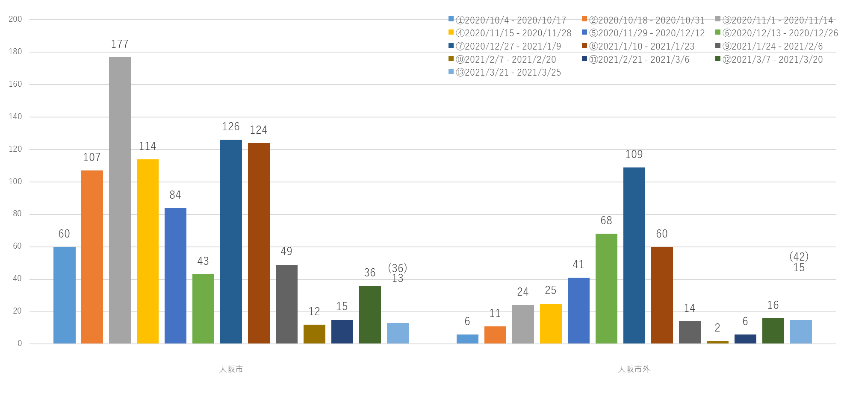
夜の街の滞在エリア別の状況
（ 10月4日以降3月25日までに判明した3,057事例の状況）
(5日間)
※カッコ書きは、14日間の推定値
① ② ③ ④ ⑤ ⑥ ⑦ ⑧ ⑨ ⑩ ⑪ ⑫ ⑬
① ② ③ ④ ⑤ ⑥ ⑦ ⑧ ⑨ ⑩ ⑪ ⑫ ⑬
※滞在エリアの分類は本人からの聞き取り情報による

Slide 25
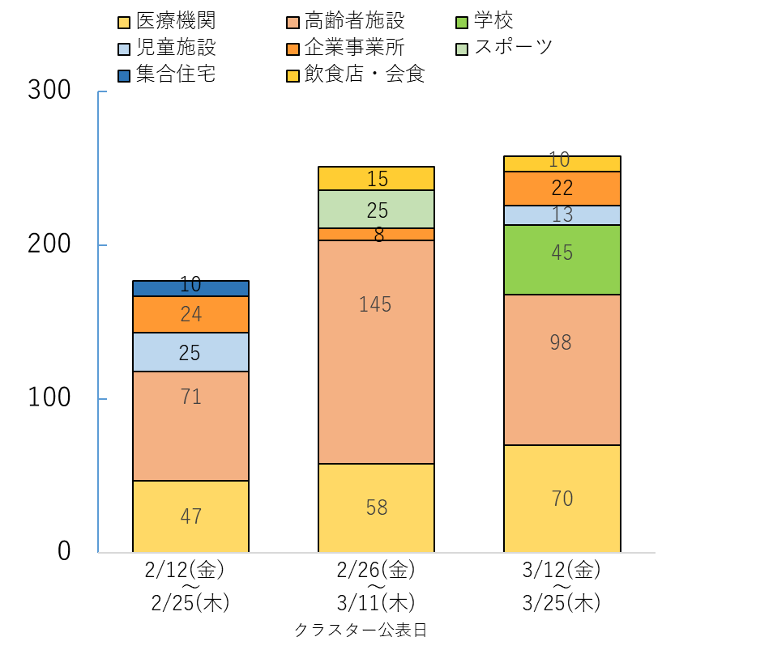
クラスターの発生状況及びエピソード
※店の種別は、本人からの聞き取り情報による
● クラスターの発生状況
● クラスター発生に関するエピソード
飲食店・会食
 | クラスター発生に関するエピソード | リスク要因のキーワード ※聞き取りの状況から推定されたもの （感染源として確定されたものではない）
夜街 | ・常連客のみに限定して開店 ・カラオケ設備のある飲食店 | ・換気不十分 ・飲食をしながらの会話 ・長時間の発話
会食 | ・親しい人同士で会食（10人程度） ・個室を貸切で利用 | ・換気不十分 ・飲食をしながらの会話 ・マスク不着用
企業 | ・出張等で車に同乗 ・職場での電話による営業活動 | ・マスク不着用 ・換気不十分
学校 | ・部活動 | ・マスク不着用 ・呼気があがる運動
余暇 | ・趣味のチームスポーツ ・1人が複数のチームに所属 ・メンバーから家族や職場に感染拡大 | ・マスク不着用 ・多人数の集まり
医療機関 ・ 施設 | ・複数の病棟で勤務する職員 ・複数施設の利用者 | ・接触者の増加 ・クラスターの連鎖
［人］
1店
24件
258人
企業事業所
飲食店・会食
18件
251人
4ヵ所
2店
スポーツ
児童施設
2施設
17件
177人
2件
集合住宅
1件
企業事業所
4施設
1施設
学校
3ヵ所
企業事業所
児童施設
高齢者・
障がい者
施設
8施設
3施設
高齢者・
障がい者
施設
7施設
高齢者・
障がい者
施設
9施設
3施設
4施設
5施設
医療機関
医療機関
医療機関
※全陽性者数：2/12-2/25 1,269名 2/26-3/11 1,061名 3/12-3/25 1,965名

Slide 26
クラスターの発生状況（３月25日時点）
第一波のクラスターの発生状況
（ 1月29日以降6月13日まで）
第二波のクラスターの発生状況
（ 6月14日以降10月9日まで）
 | 発表名称 | 件数 | 陽性者数
１ | ライブ参加者 | ４施設 | 48
２ | 大学の関係者 | １大学 | ８
３ | 医療機関関連 | ６機関 | 284
計 |  |  | 340
 | 発表名称 | 件数 | 陽性者数
１ | 飲食店関連 | ５店 | 45
２ | 大学・学校関連 | ３校 | 48
３ | 医療機関関連 | 10機関 | 295
４ | 高齢者施設・障がい者施設関連 | 23施設 | 389
５ | その他 | 4件 | 63
計 |  |  | 840
第三波のクラスターの発生状況
（ 10月10日以降３月25日まで）
クラスターにおける陽性者数の割合
 | 発表名称 | 件数 | 陽性者数
１ | 飲食店関連 | 10店 | 99
２ | 大学・学校関連 | 34校 | 483
３ | 医療機関関連 | 70機関 | 2,197
４ | 高齢者施設・障がい者施設関連 | 152施設 | 2,726
５ | その他 | 69件 | 668
計 |  |  | 6,173
 | 第一波 | 第二波 | 第三波
クラスターにおける陽性者数 | 340 | 840 | 6,173
全陽性者数 | 1,786 | 9,271 | 38,891
割合 | 19.0％ | 9.1％ | 15.9％

Slide 27
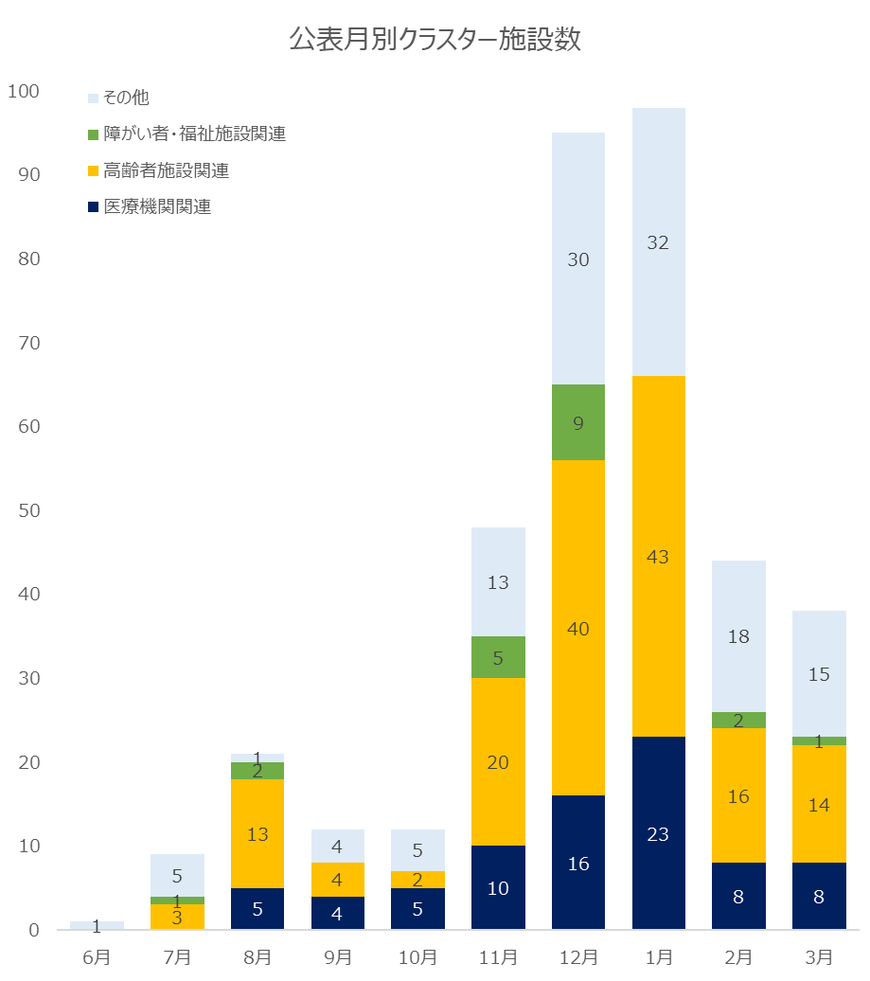
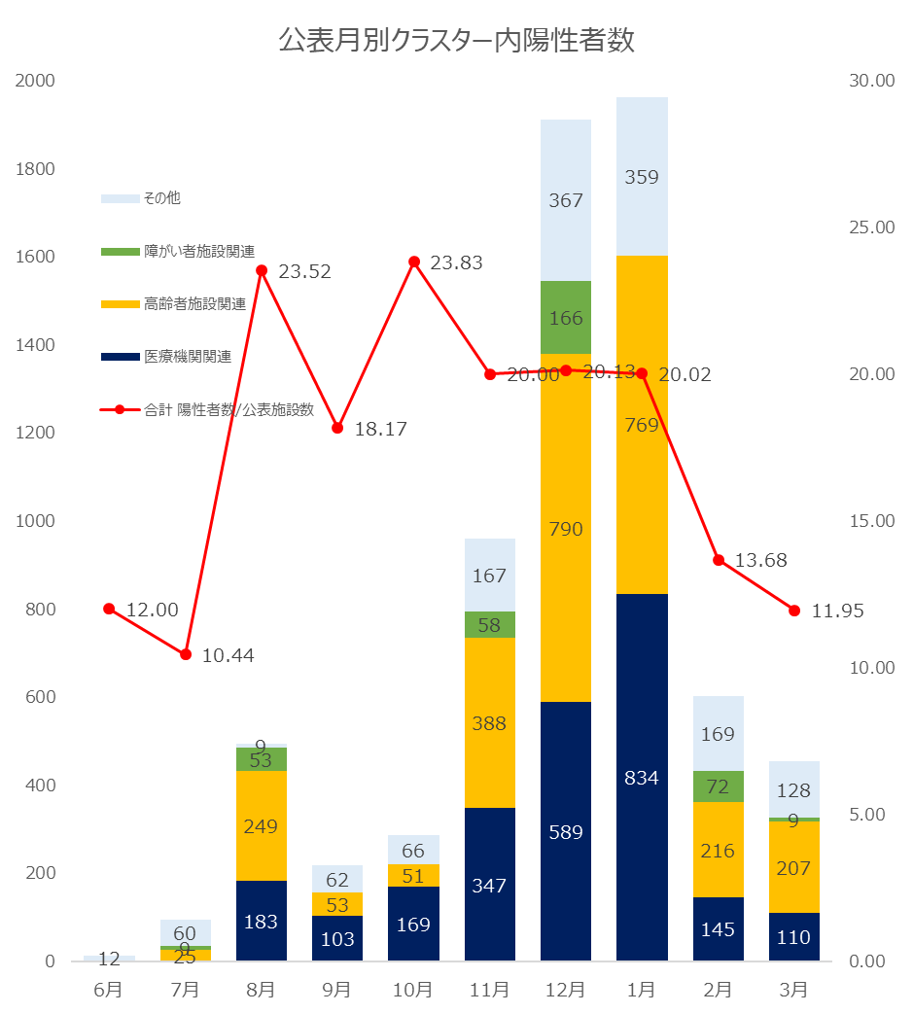
クラスターの発生状況（３月２５日時点）
陽性者数
一施設あたりの陽性者数
施設数

